Slide 1
结合PCA方法利用机器学习
对3FGL中的BCU进行分类
徐亦骏 黄伟荣 邓辉 梅盈 王锋
广州大学 天体物理中心
福建 厦门 2020-11-27

Slide 2
目录
背景简介
运算方法
模型预测的结果
验证评估
讨论及展望

Slide 3
背景介绍
研究的天体类别
耀变体（Blazars）
蝎虎天体（BL Lacs），638个源
平谱射电类星体（FSRQ )，448个源
耀变体候选体 (Blazars Candidates of Uncertain type)，573个源
属于耀变体，但不确定是上述的哪一种

Slide 4
背景介绍
传统方法的问题
严重依赖光谱信息
依赖于人工证认
很耗时，耗费人力物力
开始转向机器学习
Notes:
That means such a classification method heavily relies on optical spectra.
In addition, the traditional classification method requires comparing and identifying each spectrum manually and finally determining which subclass it belongs.
It may cause some

Slide 5
方法
当前常用的机器学习方法
Support Vector Machine (SVM)
Decision Tree
Multi Layer Perception (MLP)
K-near neighbor
Logistics Regression
Random Forest
Notes:
人们总会挑其中几个指标来进行机器学习，但怎么挑指标没有一个统一的规则

Slide 6
背景介绍
利用来训练分类模型的数据
Source_Name | 3FGL J0001.2-0748 | 3FGL J0001.4+2120 | ··· | 3FGL J2359.5-2052
Signif_Avg | 11.253237 | 11.350013 | ··· | 6.9364586
Pivot_Energy | 1263.8359 | 310.68167 | ··· | 2371.264
Flux_Density | 4.85E-13 | 2.52E-11 | ··· | 6.06E-14
Flux1000 | 6.95E-10 | 2.94E-10 | ··· | 3.37E-10
Energy_Flux100 | 7.82E-12 | 8.07E-12 | ··· | 3.75E-12
Signif_Curve | 1.9002377 | 4.4135795 | ··· | 0.1352495
Spectral_Index | 2.1493483 | 2.3051133 | ··· | 2.0176828
PowerLaw_Index | 2.1493483 | 2.7774532 | ··· | 2.0176828
Flux100_300 | 4.09E-09 | 1.52E-08 | ··· | 4.57E-09
Flux300_1000 | 2.08E-09 | 3.64E-09 | ··· | 5.63E-10
Flux1000_3000 | 5.22E-10 | 3.57E-10 | ··· | 1.99E-10
Flux3000_10000 | 2.11E-10 | 8.41E-15 | ··· | 5.92E-11
Flux10000_100000 | 1.01E-11 | 1.04E-14 | ··· | 5.46E-11
Variability_Index | 49.738213 | 130.33633 | ··· | 36.292473
CLASS1 | bll | fsrq | ··· | bll
指标
标签

Slide 7
方法
评估指标的贡献度
PCA + RFE
Principal Components Analysis + Recursive Feature Elimination

Slide 8
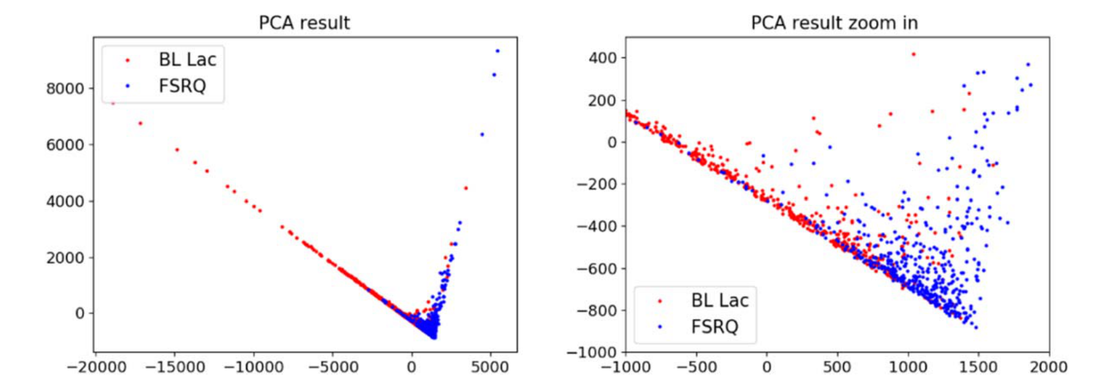
方法
PCA的自动降维结果可视化

Slide 9
前期研究
RFE和PCA的评估结果
RFE的分析结果
PCA运算后，输出的Explained Variance
Notes:
Evaluating the contribution ----------→ decreasing the dimensions of raw data -> acquiring a new set of data -> dividing it into two sets
Deploy PCA algorithm to BCU

Slide 10
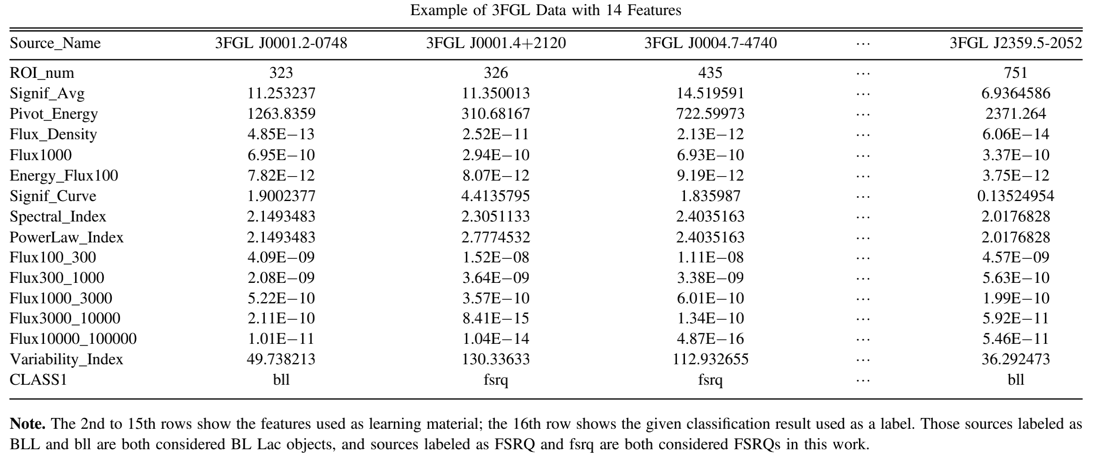
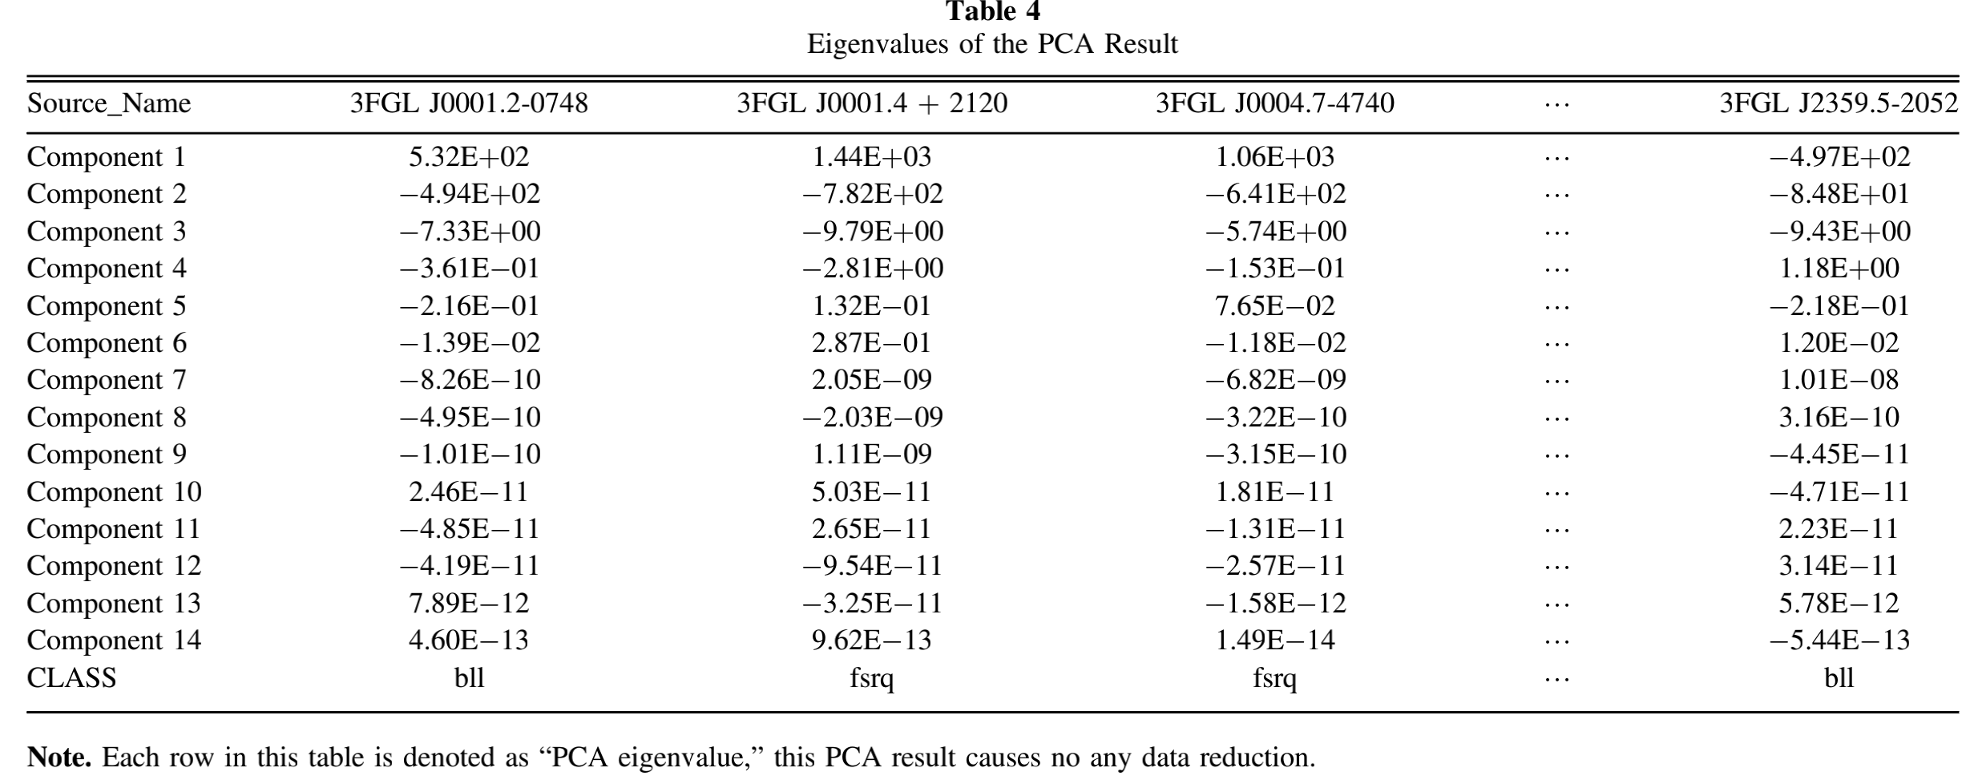
前期研究
原始数据和利用PCA算法生成的新数据（PCA数据）

Slide 11
前期研究
PCA 数据及其流程
将PCA应用于原始数据
选择留下的部分
（降维）
将逆PCA应用于保留的数据，得到了新的数据

Slide 12
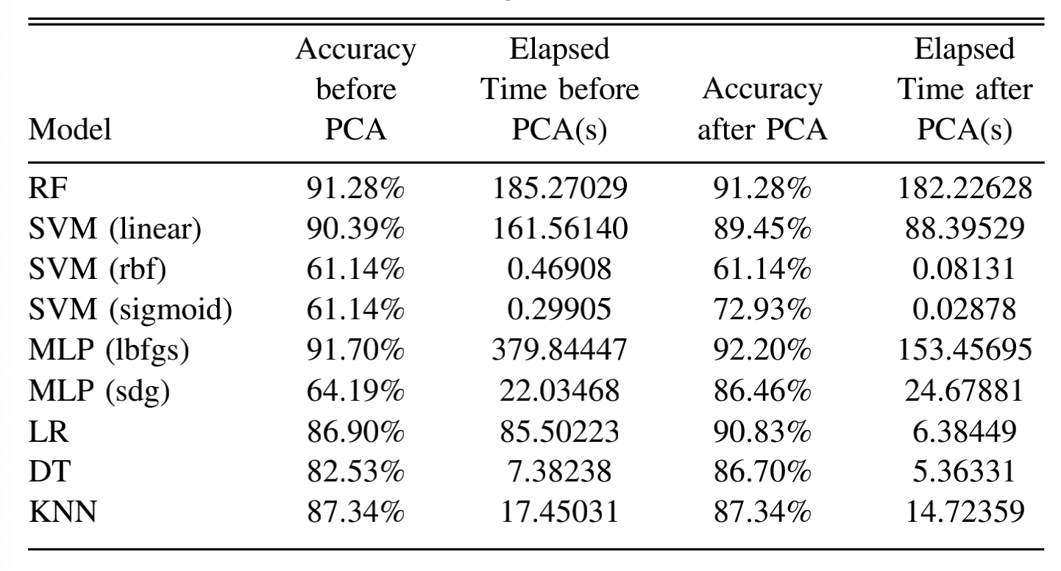
前期研究
调用PCA前后的正确率和计算耗时

Slide 13
结果
各模型对每一个BCU源的预测结果

Slide 14
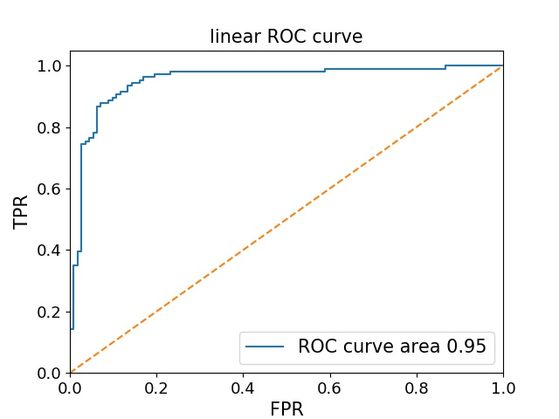
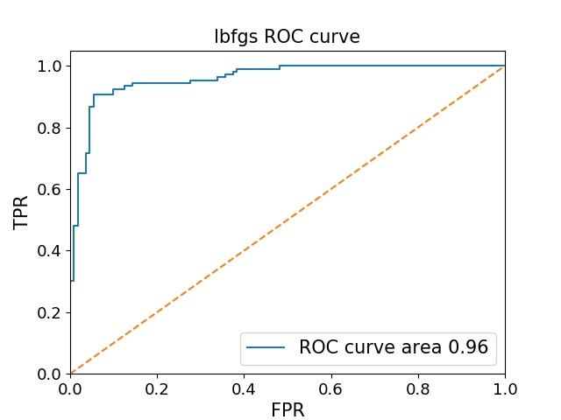
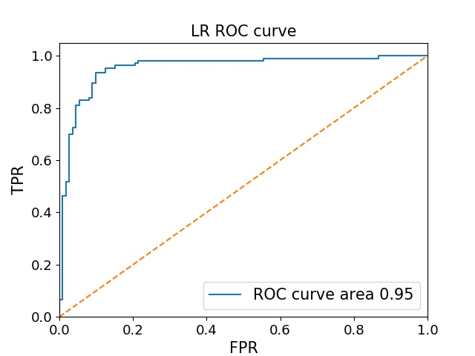
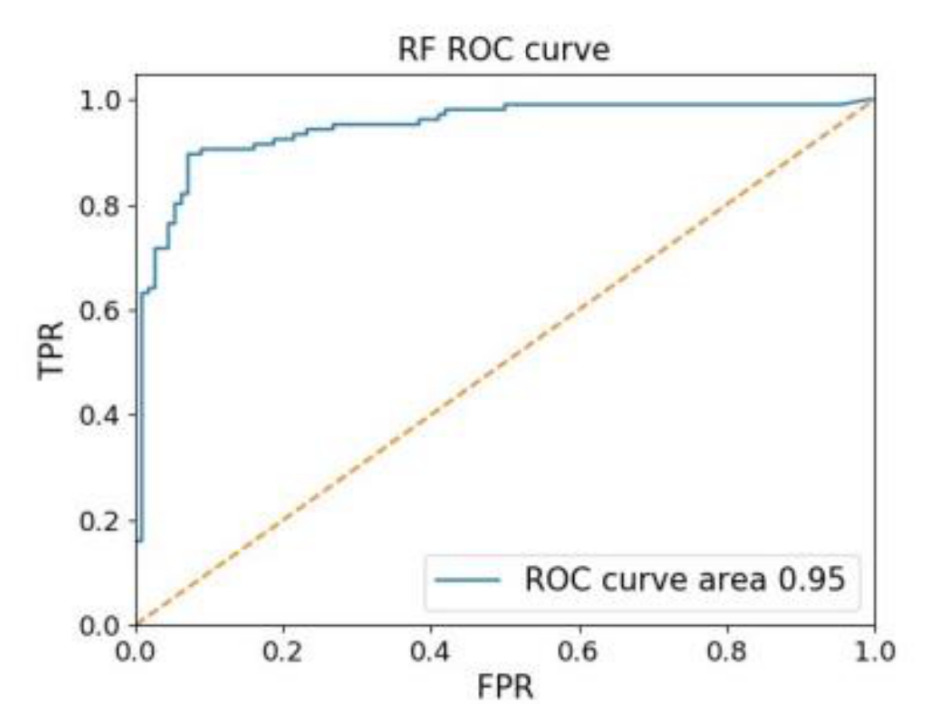
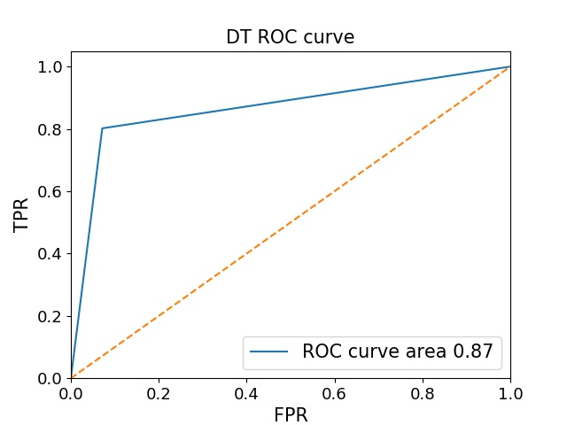
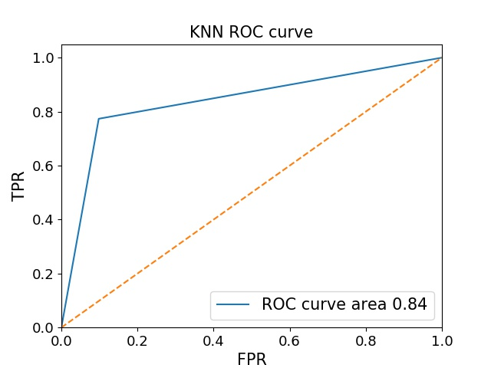
对模型的评估
各模型的ROC曲线
Notes:
receiver operator characteristic curve
It is used to evaluate whether a classifier works good
More smooth the curve is , the less odd to have overfitting circumstance
Not smooth at all , it is just a broken line

Slide 15
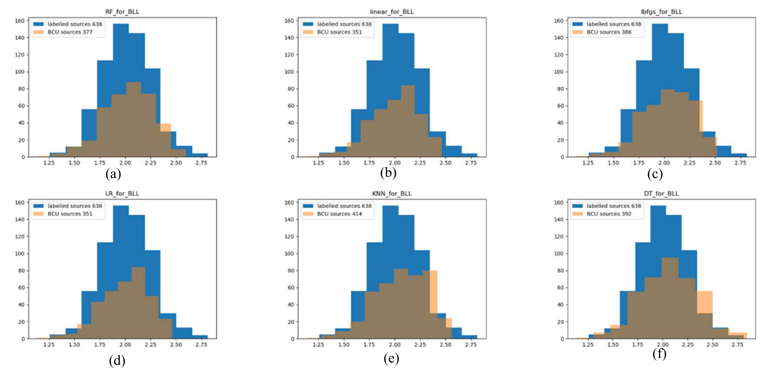
对模型的评估
各模型对BLL的预测结果的谱指数分布对比

Slide 16
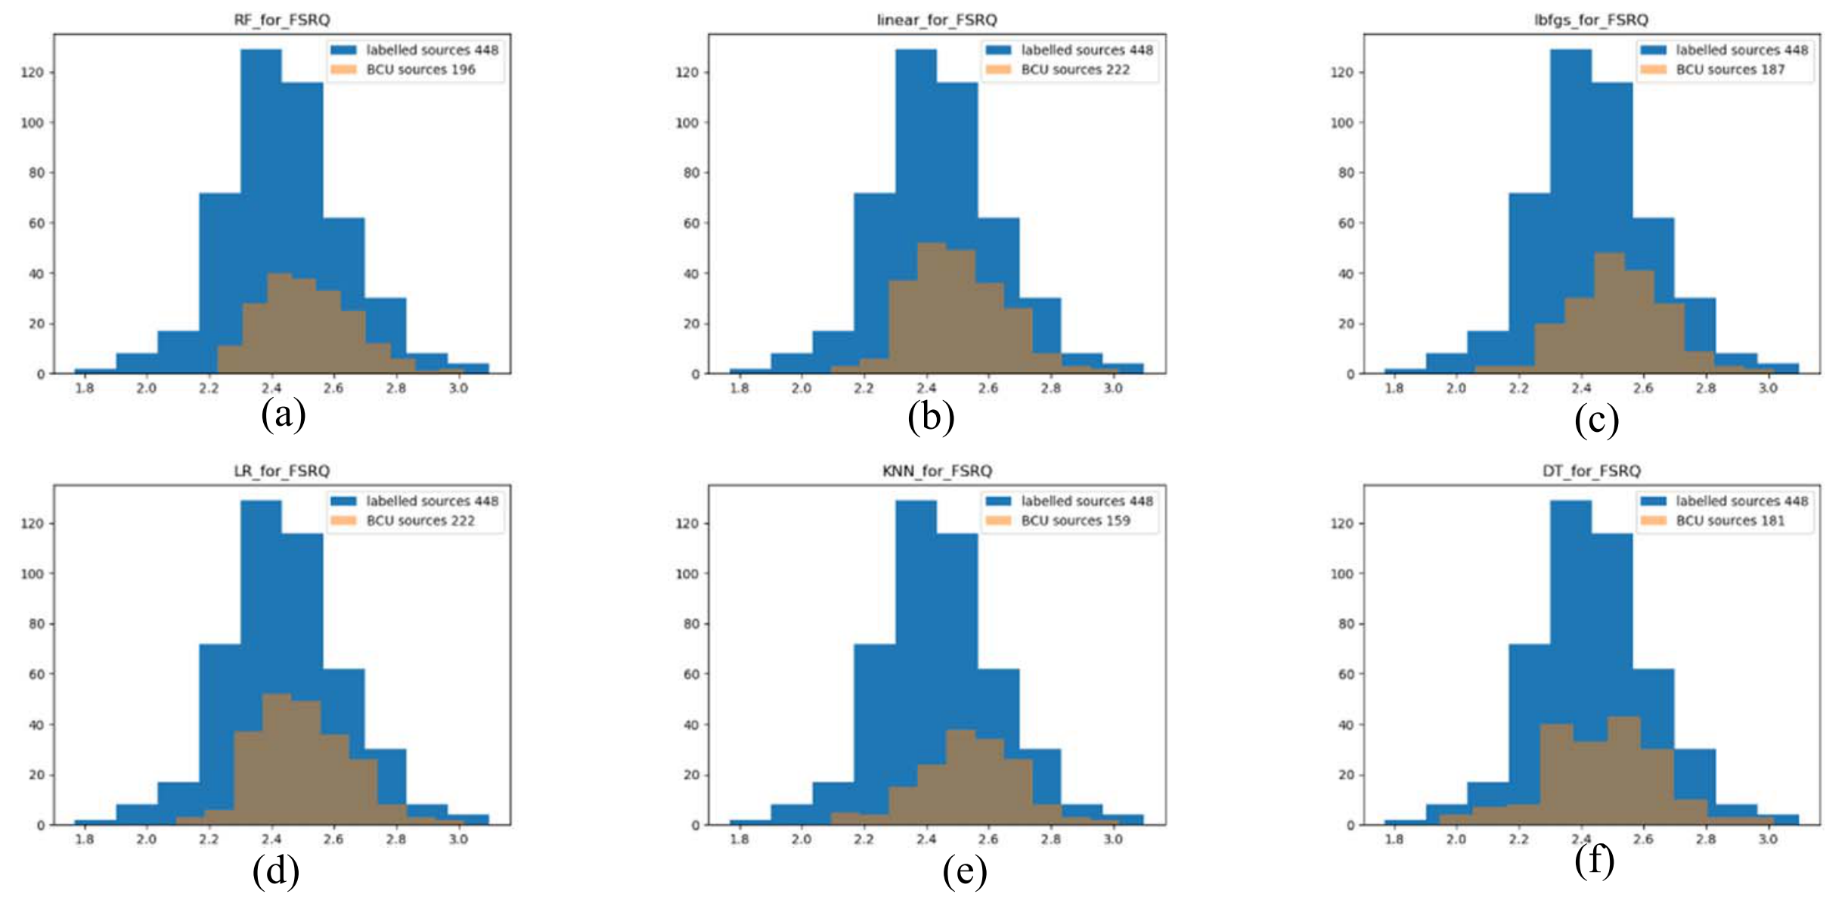
对模型的评估
各模型对FSRQ的预测结果的谱指数分布对比

Slide 17
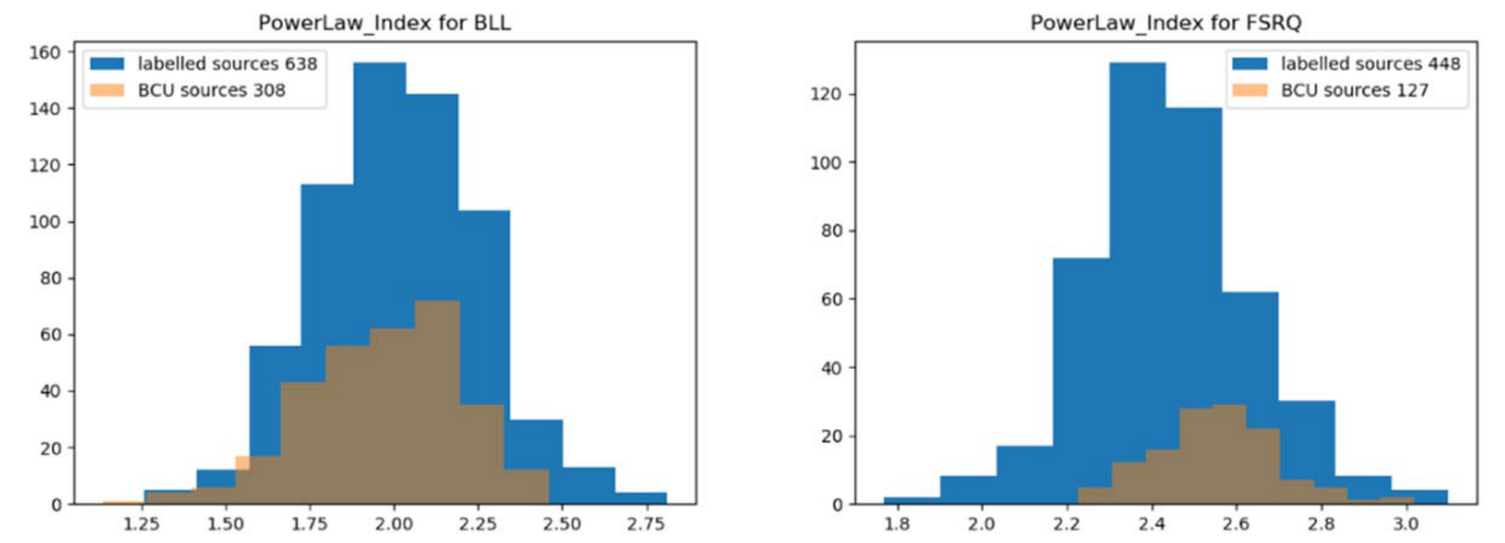
对模型的评估
各模型对overall的预测结果的谱指数分布对比
Notes:
按传统机器学习，分析完模型性能和结果可信度就点到为止了

Slide 18
利用4FGL作交叉验证
利用4FGL中已经证认的BCU源来验证预测结果

Slide 19
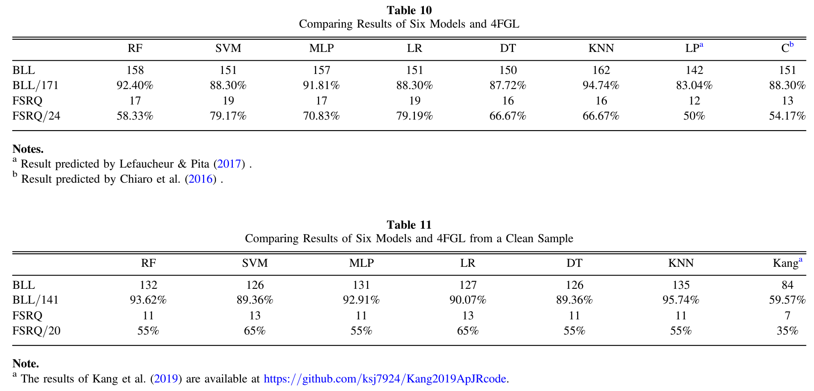
利用4FGL作交叉验证
将相同的验证方法应用于其他文章

Slide 20
结论
PCA方法可以去除弱相关的部分，提高正确率和缩短程序的运算时间
亮点：利用了4FGL中的已证认数据来佐证机器学习正确率

Slide 21
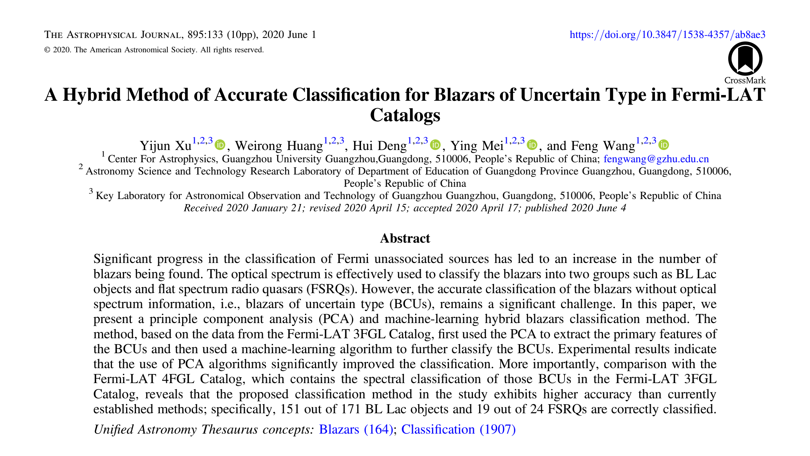
总结

Slide 22
展望
用同样的方法，对4FGL中的BCU进行分类
将overall中的有了明确分类的BCU作为学习数据（相当于扩大样本数），进行二次学习，再去对剩下的BCU进行预测

Slide 23
欢迎指正

